Slide 1
úvodní přednáška
Mgr. et Mgr. Marta Kolaříková, Ph.D.
kancelář 211
marta.kolarikova@fvp.slu.cz (nezapomenout uvést studovaný program v podpisu)
MS Teams
IS SU

Slide 2



Vágnerová, 2016
 | Praha: Academia, 2004
 | Praha: Academia, 2023 2., doplněné, aktualizované a přepracované vydání
Praha : Academia, 2005

Slide 3



Vágnerová, 2010
Nakonečný, 2015
Cakirpaloglu, 2012

Slide 4



 | Praha: Portál, 2004
Praha : Portál, 2003
Klein, 2018
Praha : Victoria Publishing, 1995

Slide 5



Praha : Mea Gnosis, 2022
Praha : Mea Gnosis, 2018
Praha : Grada, 2010, 5 dotisků

Slide 6
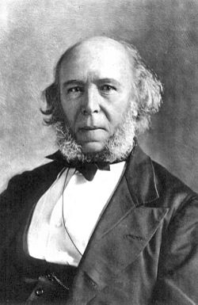
počátky
rozvoj filozofie (pozitivismus, Herbert Spencer): „mentální funkce jsou výsledek dlouhého evolučního vývoje, jsou součástí adaptace k okolnímu světu.“. Věřil v jednosměrný vývoj, od nejjednoduššího ke složitějšímu; tvrdil, že pokrok tedy není nahodilý, ale nutný)
vývojové teorie: organické druhy nejsou stvořené a neměnné
  Lamark: hybné síly: vůle k pokroku a snaha o přizpůsobení se prostředí
  Darwin: interakce mezi organismem a prostředím, vliv instinktů a pudů na lidské chování a prožívání
rozvoj lékařských oborů, zvláště fyziologie a neurologie
  Herman Helmholtz teorie barevného vidění
  Paul Broca a Karl Wernicke
Psychofyzika
  Weber a Fechner

Slide 7
Počátky vědy
1879: Wilhelm Maximilian Wundt (1832 - 1920): experimenty, introspekce,
1890: William James: „Principy psychologie“

Slide 8
„Psychologie je definována jako věda, která studuje lidské chování, mentální procesy a tělesné dění, včetně jejich vzájemných vztahů a interakcí.“
POSTAVENÍ PSYCHOLOGIE V SYSTÉMU VĚD: Nakonečný (1998, s. 42)„dvojitá determinace lidské psychiky vytváří z psychologie vědu přírodně-společenskou.“
Věda:
  Předmět
  Teorie
  Vědecká metodologie

Slide 9
PŘEDMĚT PSYCHOLOGIE
BIOLOGICKÝ PŘÍSTUP
BEHAVIORÁLNÍ
KOGNITIVNÍ
PSYCHOANALYTICKÝ
HUMANISTICKÝ
CÍLE PSYCHOLOGIE
POPSAT
VYSVĚTLIT
PŘEDVÍDAT
APLIKOVAT

Slide 10
Struktura psychologických disciplín

